Slide 1
○○県における消防の広域化等について（例）
例
消防広域化推進勉強会
年月日：令和○年○月○日 ( )
場 所：○ ○ 県 ○ ○ 会 議 室
○○県危機管理防災部消防防災課

Slide 2
１ 市町村の消防の広域化等について
消防広域化推進勉強会
○ 消防広域化とは
二以上の市町村が消防事務を共同して処理すること又は市町村が他の市町村に消防事務を委託すること。
○ 連携・協力とは
広域化の実現にはなお時間を要する地域において、消防事務の一部を共同して行うこと。
消防の広域化等のこれまでの経緯
平成６年 | 消防広域化基本計画策定指針 | 都道府県に対し消防広域化基本計画の策定を要請
平成18年 | ・消防組織法改正 ・「市町村の消防の広域化に関する基本指針」策定 | 広域化が法制化される 都道府県は推進計画を作成し、広域化の組合せ提示（推進期限H25.3.31）
平成25年 | 「市町村の広域化に関する基本指針」の一部改正 | 広域化重点地域の枠組みを創設 （推進期限H30.4.1）
平成29年 | 「市町村の消防の連携・協力に関する基本指針」 | 広域化には時間を要する地域においては連携・協力を推進
平成30年 | ・「市町村の広域化に関する基本指針」の改正 ・「市町村の消防の連携・協力に関する基本指針」一部改正 | 都道府県は推進計画を再策定（推進期限R6.4.1） 指令の共同運用について、県が定める推進計画へ反映させることを必要とする。（推進期限R6.4.1）

Slide 3
２ 広域化及び連携・協力による効果
消防広域化推進勉強会
【広域化による効果】
広域化によってしか得られない効果
○統一指揮下での部隊運用
○受援体制の構築
○初動体制の確保
○活動要員の増強、業務の高度化
○現場到着時間の短縮
○経費削減
等
指揮命令系統の一本化による円滑な部隊運用
・熊本市消防局：広域化後、熊本地震での統一指揮による円滑な災害対応
長期化する災害の中で交替体制を設けつつ、災害対応体制の構築や緊急消防援助隊の円滑な受援を行うための体制整備
・円滑な受援に必要な人数：約20名（平成29年、30年豪雨災害）
※指揮本部、活動拠点、宿営場所等へ職員を派遣
応援部隊到着までの体制確保・拡充
・平成30年7月豪雨：緊援隊到着まで約7時間(近隣も被災)
【連携・協力による効果】
指令の共同運用等
（指令要員の再配置による現場要員の増強 等）
本部機能統合による人員再配置
・宇部・山陽小野田消防局：指揮隊2隊新たに配備
・小田原市消防本部：火災出動車両 6台 → 10台、新たに高度救助隊設置
指令の共同運用等
（管轄を超えた直近署所からの出動による短縮 等）
署所の適正配置、部隊の適正配置による時間短縮
指令の共同運用、消防用車両の共同設置等
（指令システム整備費の縮減 等）
スケールメリットによる経費削減
・埼玉西部消防局：車両の一括購入
（5年で約△7.2億円の削減）
広域化によりさらに向上する効果

Slide 4





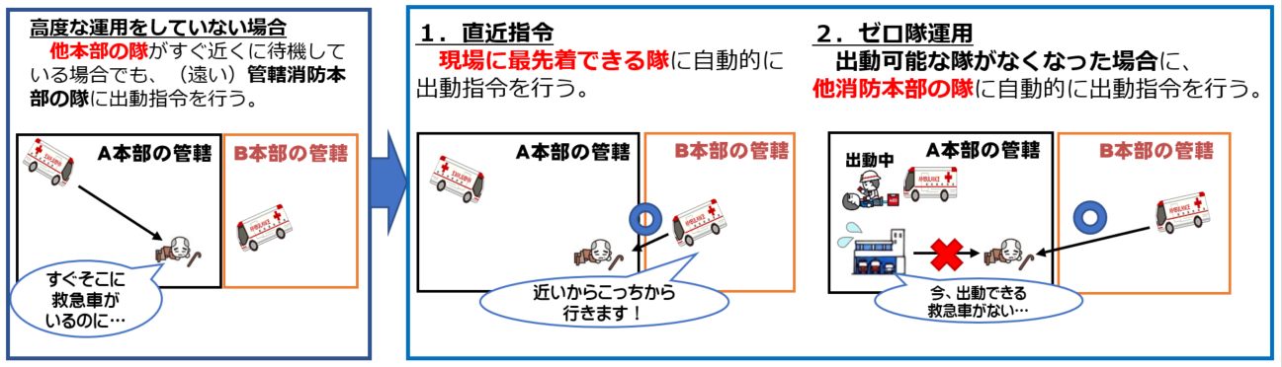
平時における広域化等による効果① ～現場到着時間等の短縮～
○広域化により管轄区域を越えた消防活動が可能となり、災害地点（地区）に近い署所からの出動、または直近にいる部隊が出動することで、災害に迅速に対応できる。
○指令の共同運用において、直近指令、ゼロ隊運用などの高度な運用により、災害対応の迅速性が高まる。
＜現場到着時間の短縮効果の例＞
■ 大東四條畷消防組合
（H26.4.1 ２本部による広域化）
【広域化による現場到着時間短縮のイメージ】
・大東市：最大３分４１秒短縮
・四條畷市：最大２分１５秒短縮
Ａ市消防本部
Ｂ市消防本部
新ＡＢ消防本部
到着時間短縮
＜指令の共同運用において直近指令、ゼロ隊運用による効果の例＞
■ ちば消防共同指令センター
（H25.4.1 20本部による指令の共同運用）
【直近指令、ゼロ隊運用のイメージ】
救急通報件数年間約14万件の通報のうち、約400件の直近指令・約250件のゼロ隊運用を実施しており、更なる現着時間の短縮が図られた。

Slide 5




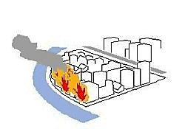
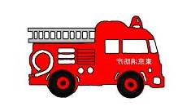

平時における広域化等による効果② ～初動体制の強化～
広域化により、火災初動対応車両を充実させることができるとともに、管轄区域を越えた出動が可能となる。
＜広域化前＞
＜広域化後＞
消防本部 | 火災初動対応車両数 （ 広域化前 → 広域化後 ）
■ 奈良県広域消防組合消防本部 （H26.4.1 11本部1村による広域化） | ３～６台 → ６～７台
■ 宇部・山陽小野田消防局 （H24.4.1 2本部による広域化） | ５台 → ７台
■ 埼玉東部消防組合消防局 （H25.4.1 5本部による広域化） | ５～７台 → ８台
（台数（割合））
（「令和４年度 推進期限後の消防力の維持・強化に向けた検討に係る消防本部に対する調査」結果より作成）

Slide 6
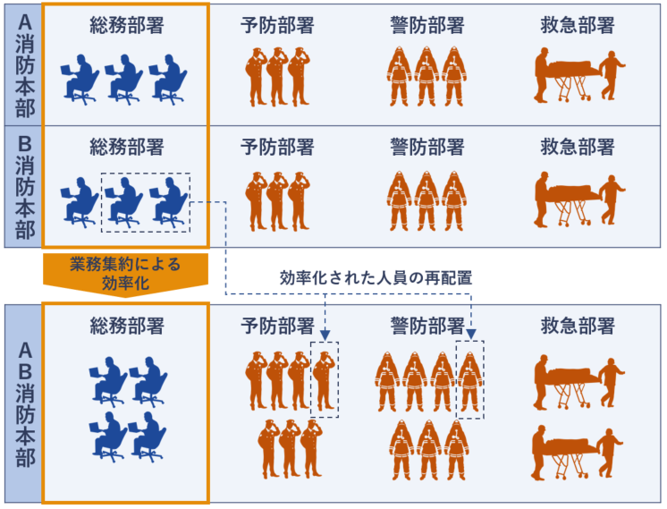
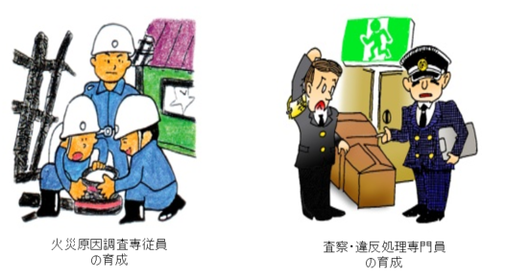
平時における広域化等による効果③ ～活動要員の増強、業務の専門化・高度化～
本部機能統合等の効率化により、人員の再配置が行われ、現場活動要員の増強が見込まれるほか、予防担当者や火災原因調査員を専任で配置することが可能となり、業務の専門化・高度化が見込まれる。
本部機能統合等の効率化による人員の再配置
＜広域化による現場要員等への再配置の事例＞
消防本部 | 現場要員の増強
埼玉県：草加八潮消防局 （２消防本部でＨ28.4.1より広域化） | （広域化前の本部員合計） （広域化後の本部員） 74人 ⇒ 66人 ※８人を現場要員等へ再配置
奈良県：奈良県広域消防組合消防本部 （11消防本部1村でＨ26.4.1より広域化） | （広域化前の本部員合計） （広域化後の本部員） 296人 ⇒ 181人 ※115人を現場要員等へ再配置
＜指令の共同運用による現場要員等への再配置の事例＞
消防指令センター | 現場要員等への再配置
茨城県：いばらき消防指令センター （20消防本部でＨ28.6.1より共同運用） | （共同運用前の通信指令員合計） （共同運用後の通信指令員） 199人 ⇒ 57人※142人を現場要員等へ再配置
福岡県：福岡都市圏消防共同指令センター （５消防本部でＨ29.11.30より共同運用） | （共同運用前の通信指令員合計） （共同運用後の通信指令員） 79人 ⇒ 59人※20人を現場要員等へ再配置
神奈川県：横須賀・三浦市消防指令センター （２消防本部でH25.4.1より共同運用） ※H27から葉山町消防本部が参画、H29に横須賀と 三浦市が広域化し、現在は２本部で共同運用。 | （共同運用前の通信指令員合計） （共同運用後の通信指令員） 33人 ⇒ 27人※６人を現場要員等へ再配置
＜専従職員の配置による業務の専門化・高度の事例＞化】
消防本部 | 内容
■ 富良野広域連合消防本部 （H21.4.1 2本部による広域化） | 従前は本部と署に兼務の形で配置していた予防担当者を専任で配置。
■ 東近江行政組合消防本部 （H24.10.1 2本部による広域化） | 従前は２人であった愛知郡域の予防担当者を１～２人増員し、定期査察も可能に。

Slide 7
平時における広域化等による効果④ ～組織の活性化～
広域化により組織が大きくなり、勤務先及び人員が増加することで、人事の流動性の向上や人材確保の容易化による組織の活性化が期待できる。
異動
＜組織活性化の例＞
■ 埼玉東部消防組合消防局
（H25.4.1 5本部による広域化）
人事の硬直化
◯ 人事ローテーションによる組織の活性化
旧本部単位では異動先が少なく、人事の硬直化が課題であったが、広域化後、異動先が増えたことにより組織の活性化が図れた。
年齢構成が不均衡
■ 宇部・山陽小野田消防局
（H24.4.1 2本部による広域化）
◯ 派遣研修の充実により職員の人材力が向上
広域化により人員確保が容易になり、消防大学校及び県消防学校への職員の派遣が可能となった。
異動
異動
人事ローテーション
年齢構成の平準化
異動
異動
専門性を高めながら職員の総合能力が向上

Slide 8
平時における広域化等による効果⑤ ～経費削減～
○広域化により、消防車両や消防救急デジタル無線の整備費等の削減効果が期待できる。
○消防指令システムを共同で整備することで、整備費及び保守運用経費の削減効果が期待できる。
＜広域化により消防車両や消防救急デジタル無線整備費等の縮減効果の事例＞
消防本部 | 消防車両整備費の 削減効果 | 消防救急デジタル無線整備費の 削減効果
埼玉県：埼玉西部消防局 （４消防本部でＨ25.4.1より広域化） | ・仕様の統一及び同一車種の 一括入札 ⇒５年間で△7.2億円の削減 | ・単独運用： 17.4億円 ・共同運用： 11.5億円 ⇒△5.9億円の削減
＜指令の共同運用により整備費等の縮減効果の事例＞
消防指令センター | 整備費用の 削減効果 | 保守運用経費の 削減効果
茨城県：いばらき消防指令センター （20消防本部でＨ28.6.1より共同運用） | ・単独整備： 210億円 ・共同整備： 80億円 ⇒△130億円の削減 | ・単独運用： 12.6億円 ・共同運用： 4.2億円 ⇒△8.4億円の削減
福岡県：福岡都市圏消防共同指令センター （５消防本部でＨ29.11.30より共同運用） | ・単独整備：54.6億円 ・共同整備：45.9億円 ⇒△8.7億円の削減 | －
神奈川県：横須賀・三浦市消防指令センター （２消防本部でH25.4.1より共同運用） ※H27から葉山町消防本部が参画、H29に横須賀と三浦市が広域化し、現在は２本部で共同運用 | ・単独整備：9.8億円 ・共同整備：7.2億円 ⇒△2.6億円の削減 | ・単独運用：5.73億円 ・共同運用：5.58億円 ⇒△0.15億円の削減
※「－」は削減額の計算がされていないセンター

Slide 9



大規模災害時における広域化等による効果① ～本部規模の拡大に伴う部隊運用の柔軟化～
消防の広域化により、消防本部の規模が拡大することで、大規模な自然災害発生時等に現場活動と並行して指揮本部の設置や緊急消防援助隊の受援体制等を確保することができる。
＜広域化による大規模災害時における部隊運用柔軟化イメージ＞
広域化 前
広域化 後
Ａ・B広域消防本部
・応援要請
・受援体制確保 等
・応援要請
・受援体制確保 等
・現場活動
・被害状況確認
必要に応じて本部職員を現場へ
・現場活動
・被害状況確認

Slide 10
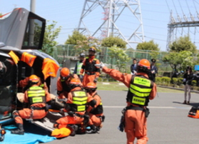
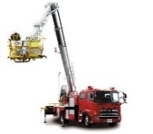
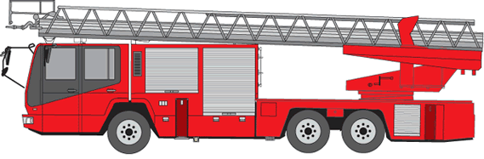
大規模災害時における広域化等による効果② ～消防機能の高度化等～
消防の広域化により、消防本部の規模が拡大することで、専門人材の育成や高機能な資機材の導入が可能となり、大規模災害への対応強化につながる。
高度救助隊の設置、重複消防車両の解消・機能向上（草加八潮消防局）
○ 草加八潮消防局では消防広域化により管轄人口規模が30万人を超え、人員の専任化、高度化が進み、既存の特別救助隊を格上げし高度救助隊を設置。
○ 広域化により性能が重複した特殊車両を解消し、別の有用な機能を有する車両を導入することができ、これにより災害対応能力が向上した。
※高度救助隊：人命の救助に関する専門的で高度な教育を受けた隊員と高度救助資機材を装備した救助工作車で編成される部隊
救助隊の区分 | 救助資機材の基準 | 配置の基準 | 隊員の編成
特別高度救助隊 | 高度救助資機材と地域の実情に応じてウォーターカッターと大型ブロアー | 政令指定都市及び東京都 | 人命救助の専門教育を受けかつ高度な教育を受けた隊員5名以上
高度救助隊 | 高度救助資機材（電磁波探査装置、二酸化炭素装置など） | 中核市又は消防庁長官が指定する消防本部 | 人命救助の専門教育を受けかつ高度な教育を受けた隊員5名以上
特別救助隊 | 救助隊よりプラスアルファの資機材 | 人口が10万人以上の地域 | 人命救助の専門教育を受けた隊員5名以上
救助隊 | 救助活動に必要最低限の資機材 | 人口が10万人未満の地域 | 人命救助の専門教育を受けた隊員5名以上
性能の重複解消による機能強化
従 来
現 在
草加消防署
（西分署）
八潮消防署
草加消防署
（西分署）
八潮消防署
38m級1台
38m級1台
38m級1台
屈折型1台
性能が重複
性能の重複を解消（機能向上）

Slide 11
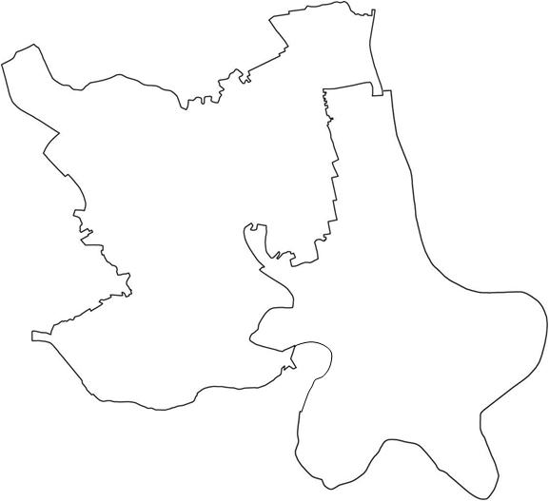
大規模災害時における広域化等による効果③ ～出動部隊数の確保～
消防の広域化により、広域化前と比べ、より多くの出動可能な部隊を確保することができ、同時に複数の災害に対応できるようになった。
広域化により出動部隊数が増えた事例（草加八潮消防局※）
※広域化により平成２８年に草加八潮消防局発足
広域化による出動可能部隊数の確保により、複数の事案に同時に対応することが可能となり、円滑に対応することができた。
平成２９年の事例
草加市
分署
分署
第2事案への出動
第2事案（救助事案）
出動規模3台10人
（八潮市からも出動）
覚知 08：59
引揚 09：27
※結果として救助活動なし
分署
消防署
（本部）
消防署
八潮市
分署
第1事案（建物火災）出動規模13台37人
覚知 08：41
放水開始 08：55
放水終了 13：05
引揚 15：10
第1事案への出動
車 両 | 広域化前（草加市消防）
 | 保有台数 | 初動出動台数 | 二次災害 運用可能部隊
指揮車 | 1 | 1 | 0
ポンプ車 | 8 | 7 | 1
救助工作車 | 1 | 1 | 0
はしご車 | 1 | 1 | 0
救急車 | 7 | 1 | 5
広域化後（草加八潮消防局）
保有台数 | 初動出動台数 | 二次災害 運用可能部隊
2 | 1 | 1
12 | 7 | 4
2 | 1 | 1
2 | 1 | 1
10 | 1 | 8
（注）１ 左記表は、中高層火災への初動体制に関するもの
２ 乗換運用している車両は、「保有台数」と「出動台数」の差と「二次災害運用可能部隊」数が一致しないものもある。

Slide 12
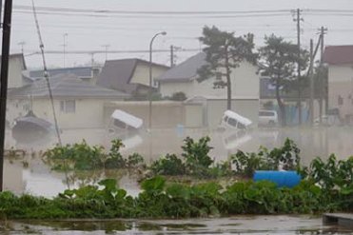
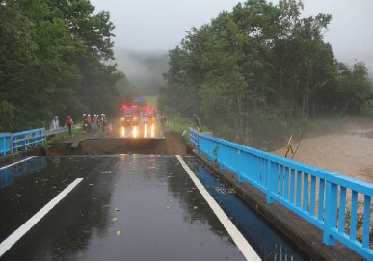
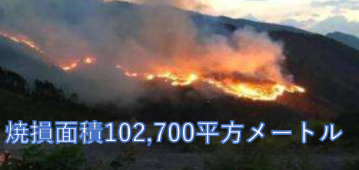
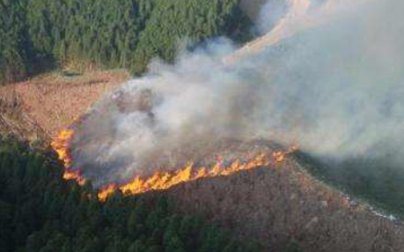
大規模災害時における広域化等による効果④ ～統一指揮下での部隊運用～
消防の広域化により、統一された指揮命令系統の下、迅速に多くの部隊を円滑に運用することが可能。
広域化により大規模災害時の対応が強化された例
■とかち広域消防局（H28.4.1 6本部による広域化）
【平成28年台風災害】（H28.8.17～23、30～31）
○統一された指揮命令系統の下、救助隊等を市町村域を越えて円滑に増隊出動させるなど、効果的な活動が実現
※とかち広域消防局単独で、救助出動など２５１件の出動に対し、延べ４４４隊、１,５６８人が対応
■奈良県広域消防組合消防本部（H26.4.1 11本部1村による広域化）
【十津川村林野火災】（H28.8.8～9）
○夜間の発災ではあったが、火災の拡大に伴い、統一された指揮命令系統の下、消火隊等を市町村域を越えて円滑に増隊出動させるなど、効果的な活動が実現
※奈良県広域消防組合単独で、２日間延べ２９隊８９名が対応

Slide 13
大規模災害時における広域化等による効果⑤ ～広域化による経験・ノウハウの共有～
消防の広域化に伴い、大規模災害時における経験や知識の共有ができ、スムーズな災害対応が図れたことや、火災の発生件数が少ない地域が広域化することにより、火災対応の経験がある職員が増え、火災対応能力の向上につながった事例がみられた。
＜AB消防本部＞
大規模災害時における経験や知識の共有
A市（旧A消防本部）
B市（旧B消防本部）
＜自然災害への対応能力の強化＞
○ 広域化により新たに管轄区域となった地域において、台風災害に伴う河川氾濫時の救助活動（水難救助ボートの活用等）を経験したことで、その後、管轄内の他市町村における大雨災害においても経験を活かし、スムーズな対応が図れた。
広域化により、災害対応のノウハウを共有
被災
災害対応実施

Slide 14
３ ○○県における広域化等の動き
消防広域化推進勉強会
○ これまでの経緯
・○年 広域化推進計画策定
・○年 ○○地域の広域化実現
・○年 ○○地域の広域化実現
・○年 ○○共同指令センター運用開始
○ 現行の推進計画
※地図：大阪府を例示

Slide 15
３-２ ○○県における広域化検討時においての課題への対応
消防広域化推進勉強会
＜広域化が進みにくい要因（懸念）＞
広域化により災害対応力が低下
給与・手当等の統一が困難
広域化により事務負担が増大
現場増員などの効果が見込めない
中心となる団体が不在（構成団体が多い）
意見や方針の不一致
その他
広域化前後の比較に留まらず、
中長期的視点での検討が必要
広域化を実現した消防本部の優良事例等を把握し、検討の参考とすることなどを通じて、関係者間で対応策についての合意形成を図ることが必要

Slide 16
３-３ 広域化検討時に生ずる懸念と実態（一例）
消防広域化推進勉強会
【広域化の懸念（消防力の流出）イメージ】
＜広域化後＞
＜広域化前＞
＜A消防本部（大規模）＞
＜B消防本部（小規模）＞
＜AB消防本部）＞
＜A消防本部（大規模）＞
＜B消防本部（小規模）＞
B市へ出動することで、
A市の災害対応に遅れが生じるのではないか
【広域化を実現した地域の実態（一例）】
＜広域化後＞
大規模消防本部にとってもメリットがあるケース
・草加八潮消防局の出動件数
草加市（24万人）→八潮市（8万人） 218件、 八潮市→草加市 283件
（現場到着時間の短縮効果 草加市▲1：00～▲2：36 八潮市▲0：06）
・埼玉西部消防局の出動件数
所沢市（中心市） 市内→市外 518件、市外→市内 880件
＜A消防本部（大規模）＞
＜AB消防本部＞
＜B消防本部（小規模）＞
○単に出動件数や先着隊の現場到着時間を比較するのではなく、出動する部隊数、２着隊以降の到着時間等、総合的に考えることも必要。

Slide 17
４ ○○県の人口推計
消防広域化推進勉強会
消防職員の確保に影響を与える可能性がある。
人口減少が加速すると見込まれる中、必要な消防職員数を確保していかなければなければならない。
地方創生における人口推計等を掲載

Slide 18
４-２ 人口減少が消防組織に与える影響①
消防広域化推進勉強会
消防職員数の確保が困難になる可能性
今後、県内の出生率や生産年齢人口の割合が減少していくことが見込まれている。
消防職員数は全国的に増加傾向にあることを踏まえ、優秀な人材を確保することが困難となることも想定される。
広域化は、消防における人的基盤を確保するための対策の一つと言える。
都道府県内の状況を掲載
生産年齢割合
出生率

Slide 19
４-３ 人口減少が消防組織に与える影響②
消防広域化推進勉強会
自治会加入率の低下
少子高齢化の影響から、各地域において若年層の自治会への加入率が低下することも考えられ、地域防災に係る対応力の低下なども考えられる。
このことにより消防本部の災害活動に係る負担が増加することも考えられるため、出動体制を強化するためにも広域化は有効な手段と言える。

Slide 20
５ 災害発生状況
消防広域化推進勉強会
県内の大規模災害発生状況
・自消防本部のみでは対応が困難な災害が増加傾向にある
・それだけでなく、○○町においてはこれまでも度々浸水被害に見舞われていたが、令和○年からは□□町における土砂災害による人的被害の発生も見受けられ、災害の様態の変化や発生地域の拡大がうかがえる。
年度 | 月 | 地区 | 災害種別 | 主な被害 | 応援
平成○年 | ○月 | ○○町 | 水害 | ○棟床上浸水 | 県内応援
令和○年 | ○月 | ○○町 | 水害 | ○棟床上浸水 | 県内応援
令和○年 | ○月 | □□町 | 水害 土砂災害 | ○棟倒壊 ○棟床上浸水 ○名重傷 | 緊援隊
令和○年 | ○月 | □□町 | 土砂災害 | ○棟倒壊 ○名重傷 | 県内応援
※その他、相互応援や県内応援の出動実績等を提示

Slide 21
５-２ 災害発生状況から見る広域化の必要性①
消防広域化推進勉強会
応援到着前の初動体制の確保
県内応援や緊急消防援助隊が到着するまでに自消防本部のみで災害対応を行う必要がある。
県内で発生した大規模災害時における応援の状況
本部 （職員数） | 災 害 | 自消防本部部隊数① | 県内応援② | 緊急消防援助隊③ ※１日あたりの最大部隊数 | 自本部部隊① ／全部隊①+②+③ | 応援到着時間
○本部 （○名） | 平成○年 ○○豪雨 | ■初動 ・消防・救助隊 ○隊 ・救急隊 ○隊 ■職員参集後の部隊数（最大） ・消防・救助隊 ○隊 ・救急隊 ○隊 合計○隊 | ・消防隊・救助隊 ○隊 ・救急隊 ○隊 ・その他 ○隊 合計○隊 | ・指揮隊 ○隊 ・消火・救助小隊 ○隊 ・救急小隊 ○隊 ・後方支援小隊 ○隊 合計○隊 | ○.○％ （①○隊 /①○隊＋②○隊＋③○隊） | ＜県内応援＞ （要請）00：00 （到着）00：00 →○時間○分 ＜緊急消防援助隊＞ （要請）00：00 （到着）00：00 →○時間○分
○本部 （○名） | 令和○年 ○○災害 | ■初動 ・消防・救助隊 ○隊 ・救急隊 ○隊 ■職員参集後の部隊数（最大） ・消防・救助隊 ○隊 ・救急隊 ○隊 合計○隊 | ・消防隊・救助隊 ○隊 ・救急隊 ○隊 ・その他 ○隊 合計○隊 | ・指揮隊 ○隊 ・指揮支援隊 ○隊 ・消火・救助小隊 ○隊 ・救急小隊 ○隊 ・後方支援小隊 ○隊 ・通信支援小隊 ○隊 ・特殊装備小隊 ○隊 合計○隊 | ○.○％ （①○隊 /①○隊＋②○隊＋③○隊） | ＜県内応援＞ （発災）00：00頃 （要請）00：00 （到着）00：00 →○時間○分 ＜緊急消防援助隊＞ （発災）00：00頃 （要請）00：00 （到着）00：00 →○時間○分

Slide 22
５-２ 災害発生状況から見る広域化の必要性②
消防広域化推進勉強会
応援部隊との効果的な連携体制の構築
被災した際、現場体制を維持しつつ、消防本部内の指揮本部設置及び市町村・都道府県の対策本部への連絡調整要員の派遣、更には受援に係る拠点等に関して調整する職員を確保するなど、受援体制を確保する必要がある。
＜大規模災害時の職員体制の試算＞
○○消防本部 職員数 ○名
＜試算条件＞
【平時】
・職員の1/6を日勤、5/6を交替制勤務とする。
・交替制勤務員は、交替で当務・非番・公休をとることとし、職員の４割は当務、４割は非番、２割は公休に充てる。
【災害対応時】
・指揮本部への派遣等災害対応体制の構築、緊急消防援助隊の受入に20名充てる。（災害対策体制の構築に従事する職員として日勤から６名、緊急消防援助隊対応として交替制勤務から14名充てる。）
・その他の日勤については、庁舎の保全管理、職員の被災状況の確認、消防資機材の調達や燃料の確保等、災害対応に必要な業務を集中的に実施する。
・交替制勤務職員は、災害対応のため公休日も勤務を前提とする。
一方で、災害が長期化した場合、職員が交替しながら、災害対応を継続するため、５割を当務、５割を非番に充てる。
【平時】
・日勤 ○名
・当務 ○名
（非番・公休○名）
【災害対応時】
・日勤 ○名
・当務 ○名（減少）
（非番 ○名）
・指揮本部等 20名
□□消防本部職員数 □名
【平時】
・日勤 □名
・当務 □名
（非番・公休□名）
【災害対応時】
・日勤 □名
・当務 □名（増加）
（非番 □名）
・指揮本部等 20名
※被災により参集できない職員、育休中や休職中の職員も一定数いることに留意が必要。
※小規模消防本部における災害対策時の事例
●発災直後、「進出拠点への連絡員の派遣」や「県調整本部への職員派遣」を実施できなかった。
●発災後、全職員を招集し、活動に当たったが、人員や車両に限りがあり、崩落の起点部分の調査及び現場全体に安全管理員の配置が困難であった。
●全職員が参集した前提で受援訓練を行い、役割分担を周知していたが、実際の災害では参集が困難な状況であり、マンパワーが不足した。

Slide 23
５-３ 災害発生状況から見る広域化の必要性③
消防広域化推進勉強会
・新型コロナウイルス感染症感染拡大の経験から、新たな感染症により災害対応に支障をきたす状況に陥ることを防ぐため、一定規模以上の消防職員数を確保する必要がある。
新型コロナウイルス感染症の影響で、人員不足により出動体制が維持できない状況に陥った事例（いずれも特定小規模消防本部）
消防本部（職員数） | 具体的内容（クラスターの状況等） | 影響 | 通常体制に戻るまでの期間
○○本部（○名） | 感染：○名 濃厚接触者：○名 （計○名） | 当消防本部の職員は指令業務のみ実施 他の消防本部へ応援を要請 | 約○週間
○○本部（○名） | 感染・濃厚接触者：○名程度 （計○名程度） | 当消防本部の職員は指令業務のみ実施 他の消防本部へ応援を要請 | 約○日間
【参考】新型コロナウイルス感染症により多数の感染者が出たものの消防体制が維持できた消防本部の例
消防本部 | 具体的内容（クラスターの状況等） | 対処方法
○本部（○名） | 感染：○名 濃厚接触者：○名 （計○名） | ・各署日勤者を出動隊員へ加える。 ・指揮隊３隊のうち１隊の運用を休止し、消防隊、救急隊へ人員配置 等
○本部（○名） | 感染：○名 濃厚接触者：○名 （計○名） | 出動隊員として、日勤者、公休者、他の消防署から人員を確保

Slide 24
６ ○○県内の財政状況
消防広域化推進勉強会
今後の財政見通し
（県内の財政見通し等を掲載)

Slide 25
６-２ 財政状況の変遷が消防組織に与える影響
消防広域化推進勉強会
消防費の確保
○○県内消防費は増加傾向にあり、救急需要の増加や大規模化する災害への対応等を踏まえると、今後も消防費の増加が見込まれ、必要な消防職員の人件費等の確保が課題となるおそれがある。
消防の広域化を実現することで、財政規模の拡大につながることに加え、消防費の効率的な執行などによる経費削減効果などにより、財政基盤を維持することが可能となる。
本表は、消防現勢より青森県の消防費を例示

Slide 26
７ 都道府県の支援
消防広域化推進勉強会
○ 財政支援
・ ○○県○○資金（平成○年○月現在）
広域連携による○○等支援事業
消防広域化に伴う各種システム改修費用など （補助率 １／２ 上限○○万円）
・消防広域化検討組織設立・運営支援事業費補助金
協議会設立・運営に関する経費（消耗品・備品購入費等）など （補助率 １／３ 上限○○万円）
○ 県主催勉強会等の開催
○ ～～～に関する相談

Slide 27
８ 国の支援
消防広域化推進勉強会
○ 財政措置
・ 広域化
・ 連携・協力
〇 消防広域化推進アドバイザー制度
○ 事例集等の活用

Slide 28
９ ○○県の今後の方針（案）
消防広域化推進勉強会
○○県広域化推進計画の再策定
広域化、連携・協力の新たな組合せの検討
中心消防本部の設定
再策定までのスケジュール 等
今後、推進計画の再策定にあたり、各地域におけるブロック説明会やヒアリング等を実施します。

Slide 29
10 まとめ
消防広域化推進勉強会
「人口減少」 「災害の大規模化」
「高齢化に伴う救急需要の増加」
消防を取り巻く環境の変化に適切に対応するため
消防の広域化、連携・協力により、
消防力を維持・強化していくことが必要ではないか
将来にわたり住民の安心・安全を守るため、
消防広域化について
検討を進めていただきますよう
お願いします。

